Slide 1

TALLER Hilos pelotas
Integrantes: Johao morales
maycol tituaña
alex velástegui
NRC: 9877
FECHA: 09/07/2023
TUTOR: Ing. Mauricio Campaña
1

Slide 2

1 OBJETIVOS
2 MARCO TEÓRICO
3. DESARROLLO
3.1 DESCRIPCIÓN TALLER
3.2 CREACIÓN DEL PROYECTO
3.3 REALIZACIÓN PRÁCTICA
3.4 EJECUCION
4. CONCLUSIONES
5. RECOMENDACIONES
6. BIBLIOGRAFÍA

Slide 3
1 OBJETIVOS
1 OBJETIVOS
2 MARCO TEÓRICO
3. DESARROLLO
3.1 DESCRIPCIÓN TALLER
3.2 CREACIÓN DEL PROYECTO
3.3 REALIZACIÓN PRÁCTICA
3.4 EJECUCION
4. CONCLUSIONES
5. RECOMENDACIONES
6. BIBLIOGRAFÍA
Desarrollar e implementar una aplicación utilizando hilos en Java con el IDE de desarrollo Apache NetBeans, que permita crear un programa animado de pelotas en movimiento en la pantalla. La aplicación utilizará hilos para controlar el movimiento de las pelotas de forma simultánea, brindando una experiencia visualmente atractiva y aprovechando los beneficios de la programación concurrente.

Slide 4

2 Marco teórico
1 OBJETIVOS
2 MARCO TEÓRICO
3. DESARROLLO
3.1 DESCRIPCIÓN TALLER
3.2 CREACIÓN DEL PROYECTO
3.3 REALIZACIÓN PRÁCTICA
3.4 EJECUCION
4. CONCLUSIONES
5. RECOMENDACIONES
6. BIBLIOGRAFÍA
JAVA
Java es un lenguaje de programación de alto nivel, orientado a objetos y multiplataforma, creado por Sun Microsystems en 1995. Ha evolucionado desde sus comienzos hasta ser una gran parte del mundo digital actual, debido a que es una plataforma fiable en la que se crean gran cantidad de aplicaciones y servicios [1].
4

Slide 5
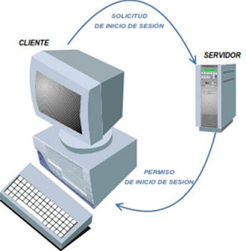
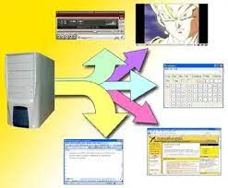
2 Marco teórico
1 OBJETIVOS
2 MARCO TEÓRICO
3. DESARROLLO
3.1 DESCRIPCIÓN TALLER
3.2 CREACIÓN DEL PROYECTO
3.3 REALIZACIÓN PRÁCTICA
3.4 EJECUCION
4. CONCLUSIONES
5. RECOMENDACIONES
6. BIBLIOGRAFÍA
PROGRAMAS MONOTAREA
Los programas o sistemas monotarea son aquellos que solo permiten realizar una tarea a la vez por usuario [2].
PROGRAMAS MULTITAREA
Un sistema o programa multitarea es aquel que permite que los usuarios realicen varias tareas al mismo tiempo [2].
4

Slide 6
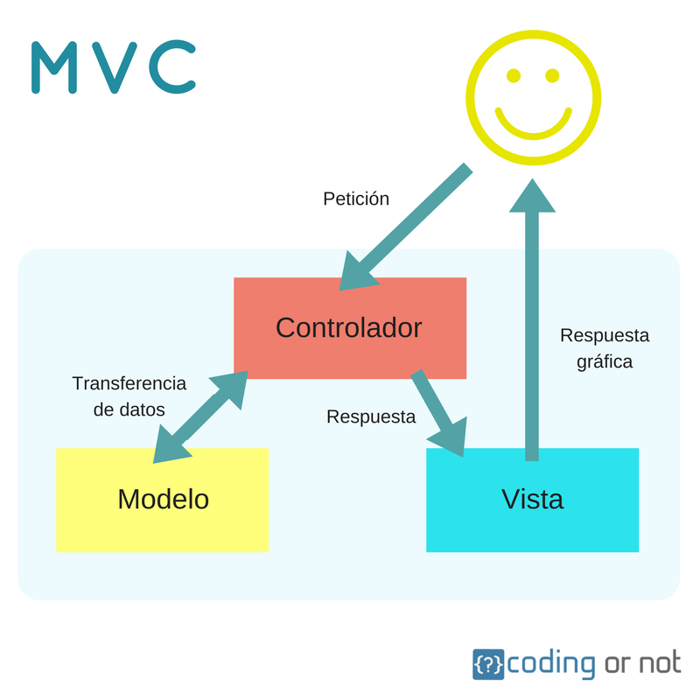
2 Marco teórico
1 OBJETIVOS
2 MARCO TEÓRICO
3. DESARROLLO
3.1 DESCRIPCIÓN TALLER
3.2 CREACIÓN DEL PROYECTO
3.3 REALIZACIÓN PRÁCTICA
3.4 EJECUCION
4. CONCLUSIONES
5. RECOMENDACIONES
6. BIBLIOGRAFÍA
PATRÓN MODELO VISTA CONTROLADOR
Su fundamento es la separación del código en tres capas diferentes, acotadas por su responsabilidad, en lo que se llaman Modelos, Vistas y Controladores.
4

Slide 7
2 Marco teórico
1 OBJETIVOS
2 MARCO TEÓRICO
3. DESARROLLO
3.1 DESCRIPCIÓN TALLER
3.2 CREACIÓN DEL PROYECTO
3.3 REALIZACIÓN PRÁCTICA
3.4 EJECUCION
4. CONCLUSIONES
5. RECOMENDACIONES
6. BIBLIOGRAFÍA
MODELO
Es la capa donde se trabaja con los datos, por tanto, contendrá mecanismos para acceder a la información y también para actualizar su estado.
VISTA
Las vistas, como su nombre hacen entender, contienen el código de nuestra aplicación que va a producir la visualización de las interfaces de usuario, o sea, el código que permitirá renderizar los estados de nuestra aplicación en HTML.
CONTROLADOR
Contiene el código necesario para responder a las acciones que se solicitan en la aplicación, como visualizar un elemento, realizar una compra, una búsqueda de información, etc.
4

Slide 8
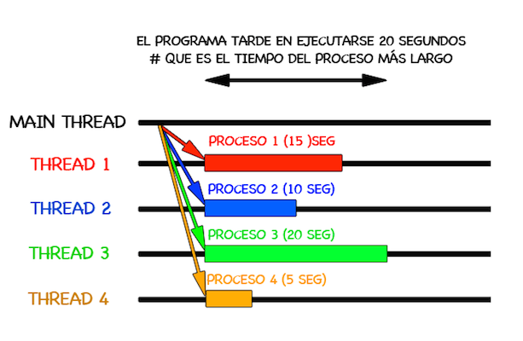
2 Marco teórico
1 OBJETIVOS
2 MARCO TEÓRICO
3. DESARROLLO
3.1 DESCRIPCIÓN TALLER
3.2 CREACIÓN DEL PROYECTO
3.3 REALIZACIÓN PRÁCTICA
3.4 EJECUCION
4. CONCLUSIONES
5. RECOMENDACIONES
6. BIBLIOGRAFÍA
HILOS
Un hilo es un flujo de control dentro de un programa [6]. Si se crean varios hilos se pueden realizar varias tareas simultáneamente [6]. Cada hilo tiene su contexto de ejecución (contador de programa, pila de ejecución) [6].
Un hilo se ejecuta llamando al método start, ya que, con esto, comenzará a ejecutarse el método run [6].
4

Slide 9
2 Marco teórico
1 OBJETIVOS
2 MARCO TEÓRICO
3. DESARROLLO
3.1 DESCRIPCIÓN TALLER
3.2 CREACIÓN DEL PROYECTO
3.3 REALIZACIÓN PRÁCTICA
3.4 EJECUCION
4. CONCLUSIONES
5. RECOMENDACIONES
6. BIBLIOGRAFÍA
OTROS MÉTODOS UTILIZADOS EN THREADS
• stop(): este método es utilizado para detener la ejecución del thread. Ya casi no se utiliza.
• interrupt(): los objetos de la clase Thread cuentan con el método interrupt, lo que permite que el hilo sea interrumpido. El método stop dejó de ser utilizado por este.
• currentThread(): este método informa acerca del hilo que se encuentra en ejecución en un momento determinado.
• isInterrupted(): este método devuelve true si el hilo ha sido interrumpido, caso contrario devuelve false.
4

Slide 10
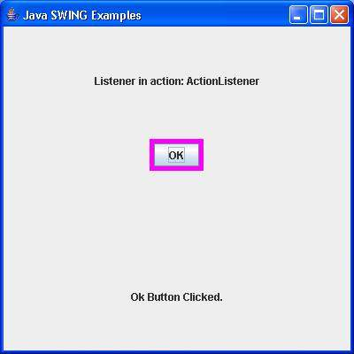
2 Marco teórico
1 OBJETIVOS
2 MARCO TEÓRICO
3. DESARROLLO
3.1 DESCRIPCIÓN TALLER
3.2 CREACIÓN DEL PROYECTO
3.3 REALIZACIÓN PRÁCTICA
3.4 EJECUCION
4. CONCLUSIONES
5. RECOMENDACIONES
6. BIBLIOGRAFÍA
INTERFAZ ACTIONLISTENER
ActionListener es una interfaz de Java que se encuentra dentro del paquete java.awt.event. ActionLister pertenece al grupo de Listeners (escuchadores); posee un único método llamado: actionPerformed(ActionEvent e), en el que se especifican las acciones a realizar en caso de que un evento ocurra [9].
4

Slide 11
2 Marco teórico
1 OBJETIVOS
2 MARCO TEÓRICO
3. DESARROLLO
3.1 DESCRIPCIÓN TALLER
3.2 CREACIÓN DEL PROYECTO
3.3 REALIZACIÓN PRÁCTICA
3.4 EJECUCION
4. CONCLUSIONES
5. RECOMENDACIONES
6. BIBLIOGRAFÍA
GRAPHICS
Esta librería proporciona clases y métodos para realizar operaciones de dibujo y manipulación gráfica básica en Java. La clase Graphics es una clase abstracta que actúa como un lienzo en el que se pueden dibujar formas, texto y otros elementos gráficos [10].
GRAPHICS2D
Esta librería extiende la funcionalidad de la clase Graphics y proporciona métodos adicionales para realizar operaciones de dibujo más avanzadas y precisas. La clase Graphics2D es una subclase de Graphics y permite trabajar con gráficos en dos dimensiones (2D) [11].
4

Slide 12
2 Marco teórico
1 OBJETIVOS
2 MARCO TEÓRICO
3. DESARROLLO
3.1 DESCRIPCIÓN TALLER
3.2 CREACIÓN DEL PROYECTO
3.3 REALIZACIÓN PRÁCTICA
3.4 EJECUCION
4. CONCLUSIONES
5. RECOMENDACIONES
6. BIBLIOGRAFÍA
COLOR
Esta librería proporciona una amplia gama de constantes predefinidas para representar colores en Java. La clase Color permite crear objetos que representan colores mediante combinaciones de valores RGB (rojo, verde, azul) o mediante nombres predefinidos de colores [12].
ELLIPSE2D
Esta librería proporciona clases y métodos para trabajar con formas geométricas en Java. La clase Ellipse2D representa una elipse o círculo en un espacio bidimensional y permite realizar operaciones como la obtención de sus coordenadas, tamaño y área [13].
RECTANGLE2D
Esta librería proporciona clases y métodos para trabajar con formas geométricas en Java. La clase Rectangle2D representa un rectángulo en un espacio bidimensional y permite realizar operaciones como la obtención de sus coordenadas, tamaño y área [14].
4

Slide 13
2 Marco teórico
1 OBJETIVOS
2 MARCO TEÓRICO
3. DESARROLLO
3.1 DESCRIPCIÓN TALLER
3.2 CREACIÓN DEL PROYECTO
3.3 REALIZACIÓN PRÁCTICA
3.4 EJECUCION
4. CONCLUSIONES
5. RECOMENDACIONES
6. BIBLIOGRAFÍA
RANDOM
Esta librería proporciona una clase Random que permite generar números aleatorios en Java. Puede ser utilizada para generar valores aleatorios en un rango específico o para simular eventos o comportamientos aleatorios en una aplicación [15].
JBUTTON, JFRAME, JPANEL
Estas librerías forman parte del conjunto de librerías de Java Swing, que proporcionan componentes y clases para construir interfaces gráficas de usuario (GUI) en Java. La clase JFrame representa una ventana de la aplicación, la clase JPanel proporciona un contenedor para organizar y mostrar componentes gráficos, y la clase JButton es un botón interactivo en la interfaz [16].
4

Slide 14
3 DESARROLLO
Realizar un taller práctico utilizando hilos con la ayuda del lenguaje de programación de JAVA en el IDE de desarrollo de NEATBEANS.
Además, en este se hará una simulación del rebote de unas pelotas saltarinas que será posible con la creación de varios hilos que simularan ser pelotas.

Slide 15
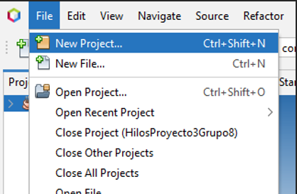
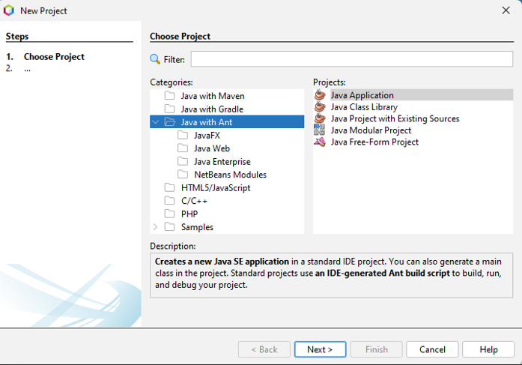
3.2 CREACIÓN DEL PROYECTO
1 OBJETIVOS
2 MARCO TEÓRICO
3. DESARROLLO
3.1 DESCRIPCIÓN TALLER
3.2 CREACIÓN DEL PROYECTO
3.3 REALIZACIÓN PRÁCTICA
3.4 EJECUCION
4. CONCLUSIONES
5. RECOMENDACIONES
6. BIBLIOGRAFÍA
Crear un nuevo proyecto en NetBeans dando clic en “New Project”.
Se selecciona la opción "Java with Ant" y, a continuación, se elige "Java application". Luego, se procede a hacer clic en el botón "Siguiente".
35

Slide 16
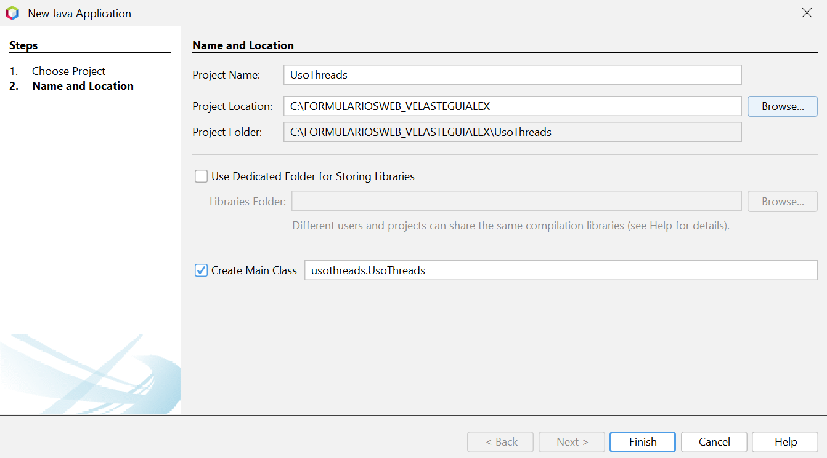
3.2 CREACIÓN DEL PROYECTO
1 OBJETIVOS
2 MARCO TEÓRICO
3. DESARROLLO
3.1 DESCRIPCIÓN TALLER
3.2 CREACIÓN DEL PROYECTO
3.3 REALIZACIÓN PRÁCTICA
3.4 EJECUCION
4. CONCLUSIONES
5. RECOMENDACIONES
6. BIBLIOGRAFÍA
Finalmente se crea el proyecto y se le da el nombre de “UsoThreads”
35

Slide 17
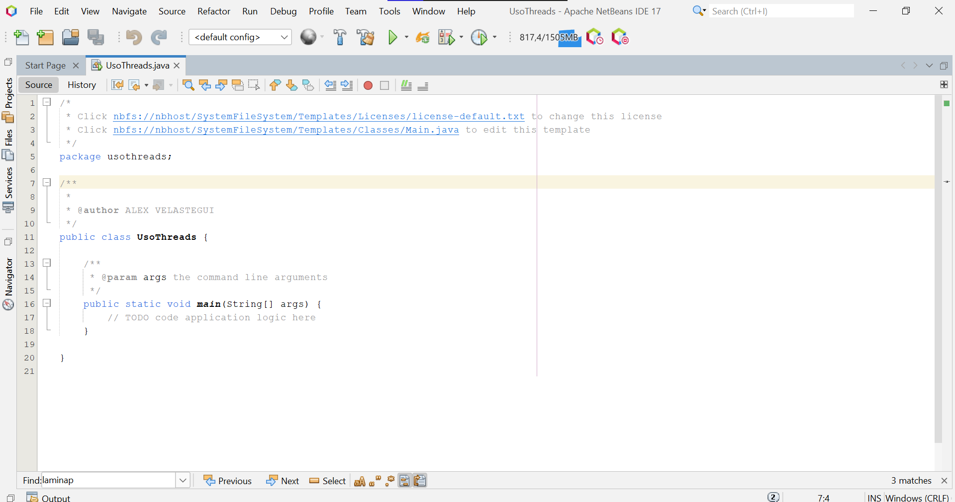
3.2 CREACIÓN DEL PROYECTO
1 OBJETIVOS
2 MARCO TEÓRICO
3. DESARROLLO
3.1 DESCRIPCIÓN TALLER
3.2 CREACIÓN DEL PROYECTO
3.3 REALIZACIÓN PRÁCTICA
3.4 EJECUCION
4. CONCLUSIONES
5. RECOMENDACIONES
6. BIBLIOGRAFÍA
Una vez realizado estos pasos lo primero que se obtendrá será el archivo vacío “UsoThreads.java” como se muestra a continuación
35

Slide 18
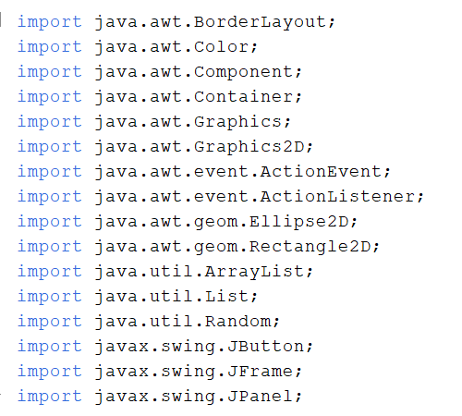
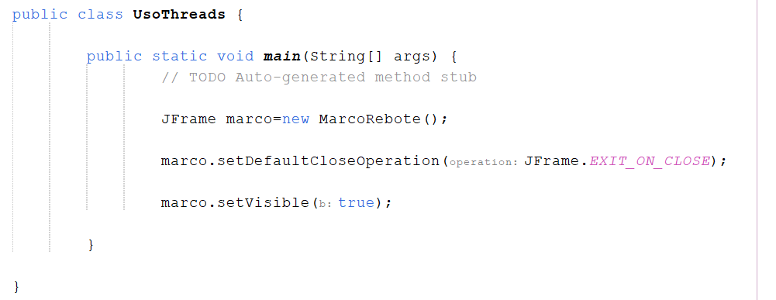
3.3 Realización práctica
1 OBJETIVOS
2 MARCO TEÓRICO
3. DESARROLLO
3.1 DESCRIPCIÓN TALLER
3.2 CREACIÓN DEL PROYECTO
3.3 REALIZACIÓN PRÁCTICA
3.4 EJECUCION
4. CONCLUSIONES
5. RECOMENDACIONES
6. BIBLIOGRAFÍA
Para comenzar en la realización del proyecto primero se agregan las importaciones necesarias.
Después de esto en la clase principal “main” se tiene un método, en el cual se instancia el MarcoRebote(), y a su vez se agrega que se cierra al momento de aplastar la “X” de la esquina superior derecha, la ventana se cierre, utilizando la función marco.setDefaultCloseOperation. Y por último que se vuelva visible con setVisible.
35

Slide 19
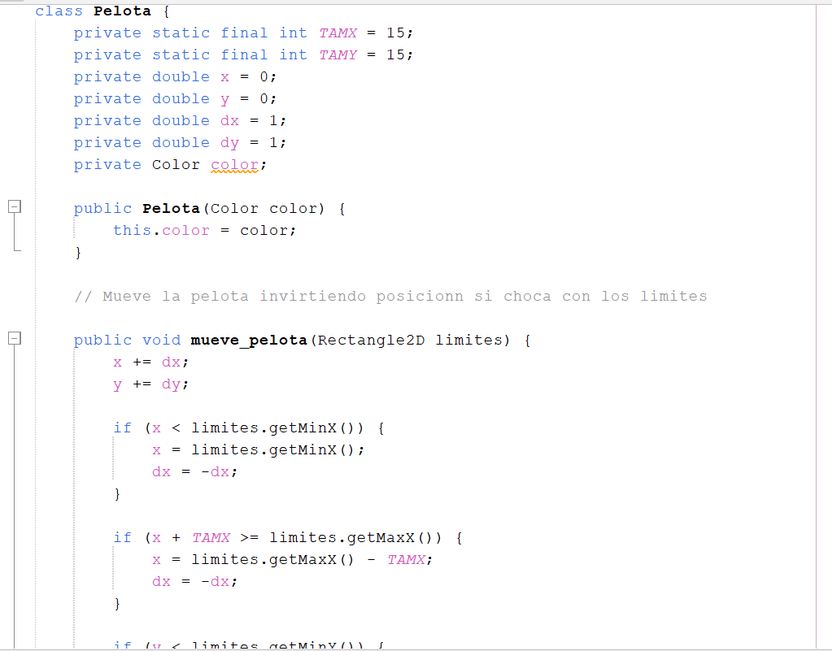
3.3 Realización práctica
1 OBJETIVOS
2 MARCO TEÓRICO
3. DESARROLLO
3.1 DESCRIPCIÓN TALLER
3.2 CREACIÓN DEL PROYECTO
3.3 REALIZACIÓN PRÁCTICA
3.4 EJECUCION
4. CONCLUSIONES
5. RECOMENDACIONES
6. BIBLIOGRAFÍA
Después se tiene un Clase “Pelota”, la cuál se encarga del movimiento de la pelota, de que cuando se encuentre con un límite en la lámina este rebote, y esto se realiza con un método mueve_pelota en el cuál se recibo por parámetro un objeto de tipo Rectangle2D, el cuál recibe las dimensiones de la lámina, y estas dimensiones(ancho y alto) serán guardadas.
Una vez hecho esto lo primero que se realiza es incrementar las coordenadas x e y, y luego con una serie de métodos pertenecientes a la clase Rectangle2D por ejemplo: getMinX ,getMinY, getMaxX, getMaxY. Se utilizan para detectar cuál es el punto máximo y mínimo tanto en el eje de las x e y, para que cuando se encuentre con los límites se inviertan las coordenadas.
35

Slide 20
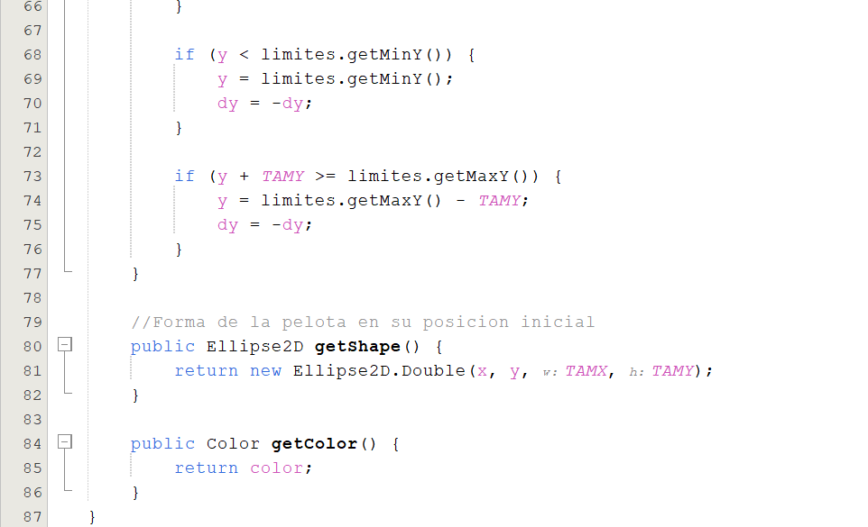
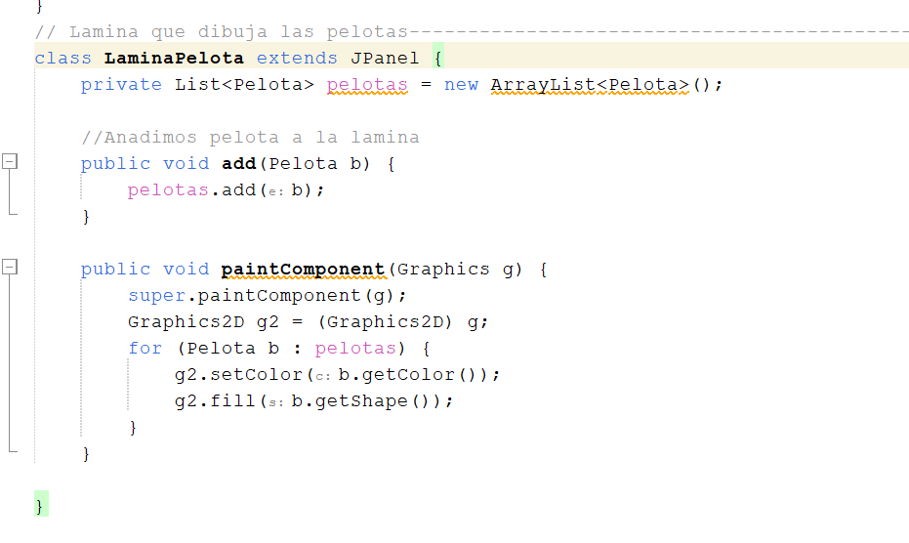
3.3 Realización práctica
1 OBJETIVOS
2 MARCO TEÓRICO
3. DESARROLLO
3.1 DESCRIPCIÓN TALLER
3.2 CREACIÓN DEL PROYECTO
3.3 REALIZACIÓN PRÁCTICA
3.4 EJECUCION
4. CONCLUSIONES
5. RECOMENDACIONES
6. BIBLIOGRAFÍA
Por último se le agrego una clase getColor(), la cuál retornara el color que va a ser alternado por cada pelota lanzada.
Debajo de la clase pelota, se crea la clase LaminaPelota, que construye la lámina por la cuál va a moverse la pelota, utilizando los componentes paintComponent(), la clase Graphics y Graphics2D, y el método fill se consigue pintar la pelota. Y con el método setColor se lográ darle colores diferentes a la pelota.
35

Slide 21
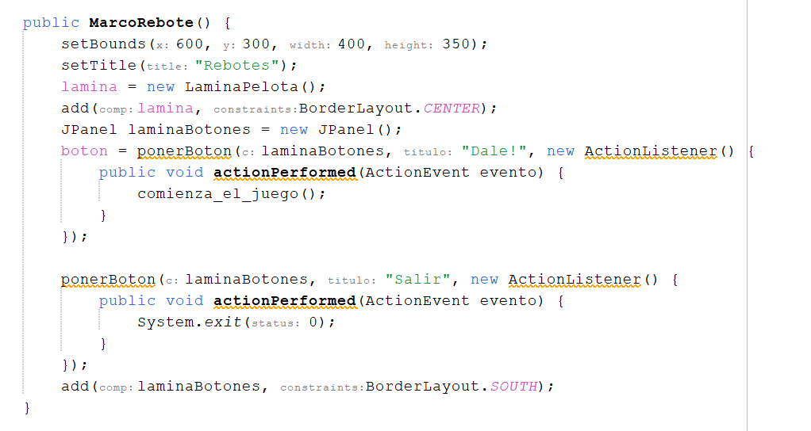
3.3 Realización práctica
1 OBJETIVOS
2 MARCO TEÓRICO
3. DESARROLLO
3.1 DESCRIPCIÓN TALLER
3.2 CREACIÓN DEL PROYECTO
3.3 REALIZACIÓN PRÁCTICA
3.4 EJECUCION
4. CONCLUSIONES
5. RECOMENDACIONES
6. BIBLIOGRAFÍA
En la clase MarcoRebote, se construye el marco y se agregan las laminas tanto como la de la pelota en la parte superior y la de los botones en la parte inferior. En la lámina inferior se tiene 2 botones: el primero es el botón “Dale!” del cuál saldrá la pelota a realizar su recorrido y el segundo botón es “Salir” que así como su nombre lo dice saldrá de la aplicación.
35

Slide 22
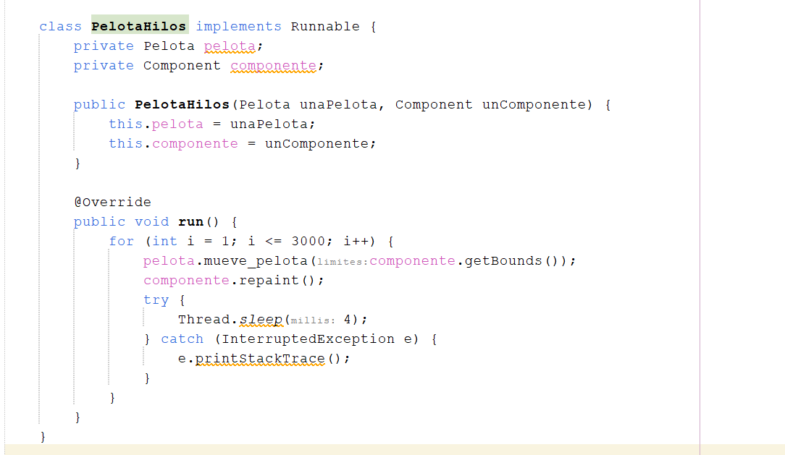
3.3 Realización práctica
1 OBJETIVOS
2 MARCO TEÓRICO
3. DESARROLLO
3.1 DESCRIPCIÓN TALLER
3.2 CREACIÓN DEL PROYECTO
3.3 REALIZACIÓN PRÁCTICA
3.4 EJECUCION
4. CONCLUSIONES
5. RECOMENDACIONES
6. BIBLIOGRAFÍA
Se define una clase PelotaHilos que implementa la interfaz Runnable. Esto significa que se puede ejecutar en un hilo. La clase tiene dos atributos: pelota y componente. pelota es una instancia de la clase Pelota, que probablemente contiene la lógica para mover la pelota. componente es una instancia de la clase Component, que representa el componente gráfico en el que se dibujará la pelota.
El método run() es parte de la interfaz Runnable y contiene el código que se ejecutará en el hilo. En un bucle for, se realiza el movimiento de la pelota llamando al método mueve_pelota() de la instancia pelota. El método mueve_pelota() probablemente toma los límites del componente gráfico como parámetro para asegurarse de que la pelota se mueva dentro de esos límites. Después de mover la pelota, se llama al método repaint() del componente para repintar el componente y mostrar la nueva posición de la pelota en la pantalla. Luego, el hilo se duerme durante 4 milisegundos usando Thread.sleep(4). Esto hace que el hilo se detenga brevemente antes de continuar con el siguiente ciclo del bucle.
Si se produce una interrupción mientras el hilo está durmiendo, se captura la excepción InterruptedException y se imprime la traza de la pila de la excepción.
35

Slide 23
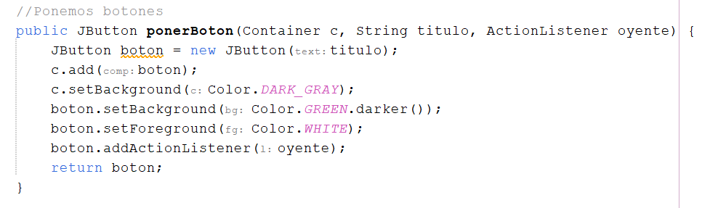
3.3 Realización práctica
1 OBJETIVOS
2 MARCO TEÓRICO
3. DESARROLLO
3.1 DESCRIPCIÓN TALLER
3.2 CREACIÓN DEL PROYECTO
3.3 REALIZACIÓN PRÁCTICA
3.4 EJECUCION
4. CONCLUSIONES
5. RECOMENDACIONES
6. BIBLIOGRAFÍA
El método ponerBoton() recibe tres parámetros: c, que es un contenedor en el que se agregará el botón, titulo, que es el texto que se mostrará en el botón, y oyente, que es un objeto ActionListener que escuchará los eventos del botón. Se crea una instancia de JButton llamada boton pasando el titulo como argumento. El botón boton se agrega al contenedor c utilizando el método add() del contenedor. El contenedor c se configura con un color de fondo Color.DARK_GRAY utilizando el método setBackground(). El botón boton se configura con un color de fondo Color.GREEN.darker() utilizando el método setBackground(). El método darker() se utiliza para obtener una versión más oscura del color verde. El botón boton se configura con un color de texto Color.WHITE utilizando el método setForeground(). Se agrega el oyente al botón utilizando el método addActionListener() para que el botón pueda generar eventos cuando se hace clic en él. Y Finalmente, se devuelve el objeto boton.
35

Slide 24
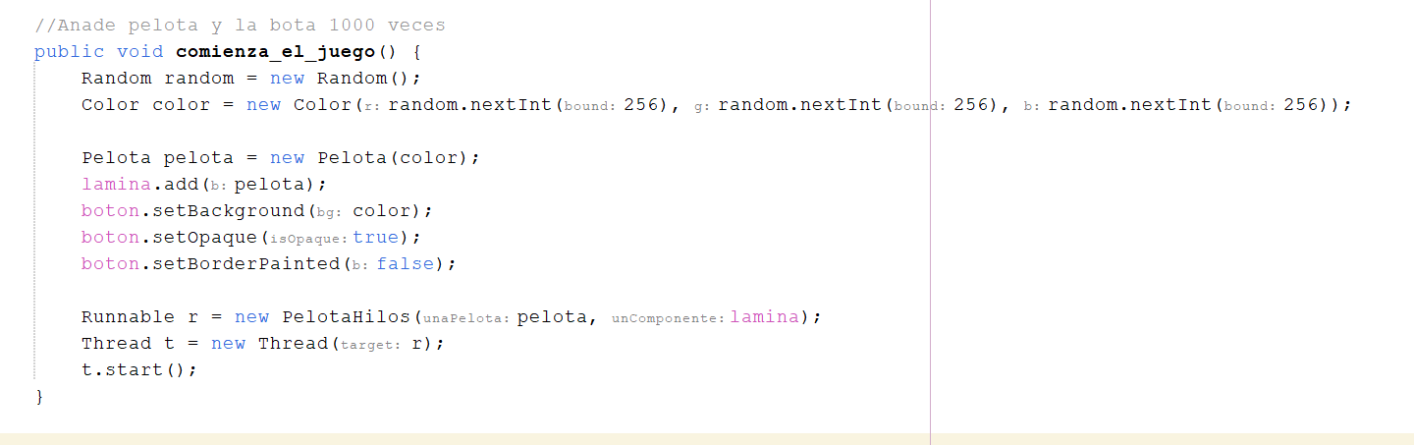
3.3 Realización práctica
1 OBJETIVOS
2 MARCO TEÓRICO
3. DESARROLLO
3.1 DESCRIPCIÓN TALLER
3.2 CREACIÓN DEL PROYECTO
3.3 REALIZACIÓN PRÁCTICA
3.4 EJECUCION
4. CONCLUSIONES
5. RECOMENDACIONES
6. BIBLIOGRAFÍA
Se crea una instancia de Random llamada random para generar valores aleatorios. Se crea una instancia de Color llamada color utilizando random.nextInt(256) para generar valores aleatorios entre 0 y 255 para los componentes rojo, verde y azul del color RGB. La instancia de Pelota llamada pelota pasando el color como argumento. Se agrega la pelota a una instancia de lamina, que probablemente sea un panel o lienzo en la interfaz gráfica. Se configura el color de fondo del botón boton con el color generado utilizando setBackground(). Se establece setOpaque(true) para que el fondo del botón sea opaco y se oculte cualquier contenido detrás del botón. Se establece setBorderPainted(false) para eliminar el borde del botón. Se crea una instancia de PelotaHilos pasando pelota y lamina como argumentos, y se asigna a la variable r de tipo Runnable. Se crea una instancia de Thread llamada t pasando r como argumento. Se inicia el hilo t llamando al método start(). Esto ejecutará el método run() de la clase PelotaHilos en un hilo separado.
35

Slide 25
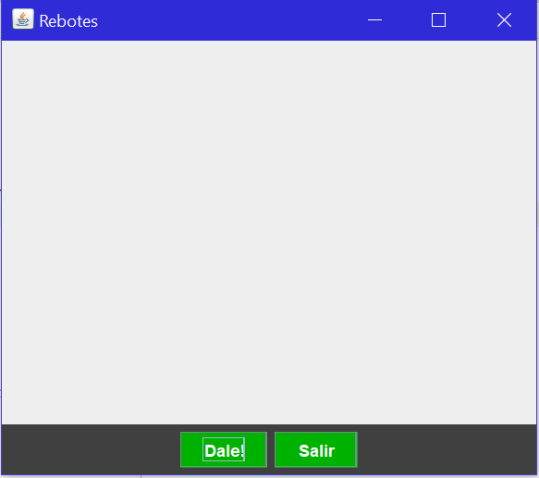
3.9 ejecución
1 OBJETIVOS
2 MARCO TEÓRICO
3. DESARROLLO
3.1 DESCRIPCIÓN TALLER
3.2 CREACIÓN DEL PROYECTO
3.3 REALIZACIÓN PRÁCTICA
3.4 EJECUCION
4. CONCLUSIONES
5. RECOMENDACIONES
6. BIBLIOGRAFÍA
Inicio de la pantalla vacía.
35

Slide 26
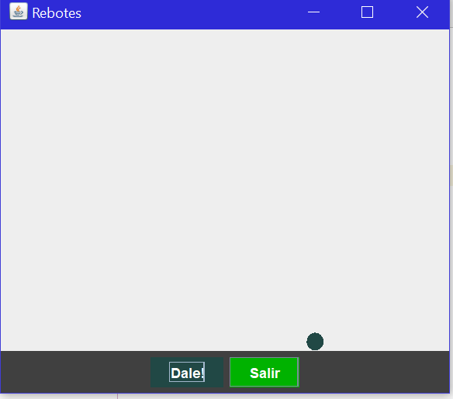
3.9 ejecución
1 OBJETIVOS
2 MARCO TEÓRICO
3. DESARROLLO
3.1 DESCRIPCIÓN TALLER
3.2 CREACIÓN DEL PROYECTO
3.3 REALIZACIÓN PRÁCTICA
3.4 EJECUCION
4. CONCLUSIONES
5. RECOMENDACIONES
6. BIBLIOGRAFÍA
Ejecución con una pelota, como se puede observar, el botón “Dale!” tiene el mismo color que la pelota que ha sido lanzada.
35

Slide 27
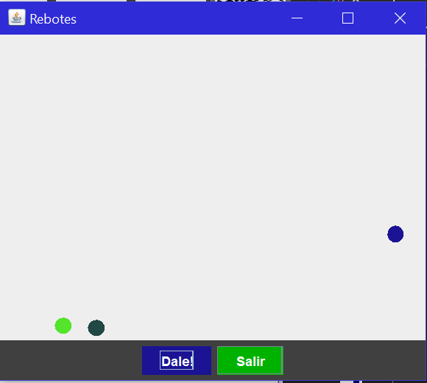
3.9 ejecución
1 OBJETIVOS
2 MARCO TEÓRICO
3. DESARROLLO
3.1 DESCRIPCIÓN TALLER
3.2 CREACIÓN DEL PROYECTO
3.3 REALIZACIÓN PRÁCTICA
3.4 EJECUCION
4. CONCLUSIONES
5. RECOMENDACIONES
6. BIBLIOGRAFÍA
Ejecución con varias pelotas, cada una de estas pelotas tiene un color diferente, con el cual se les diferencia una de la otra, y el botón dale tiene el color de la última pelota que haya sido lanzada.
.
35

Slide 28
4 CONCLUSIONES
1 OBJETIVOS
2 MARCO TEÓRICO
3. DESARROLLO
3.1 DESCRIPCIÓN TALLER
3.2 CREACIÓN DEL PROYECTO
3.3 REALIZACIÓN PRÁCTICA
3.4 EJECUCION
4. CONCLUSIONES
5. RECOMENDACIONES
6. BIBLIOGRAFÍA
En este trabajo se ha desarrollado un modelo de Banco utilizando el lenguaje de programación Java. Este modelo incluye la creación de cuentas, transferencias y el cálculo del saldo total, brindando una base sólida para aplicaciones bancarias.
La aplicación de conceptos de programación orientada a objetos, como la encapsulación, la herencia y el polimorfismo, ha facilitado la organización y el modularidad del código, mejorando su mantenibilidad y reutilización.
El uso de herramientas como Apache NetBeans ha agilizado el desarrollo del proyecto, proporcionando un entorno de desarrollo integrado con características útiles para la codificación, depuración y gestión de proyectos Java.
El programa implementa una aplicación gráfica de rebotes de pelotas utilizando hilos en Java. Permite al usuario iniciar y detener la animación de las pelotas en movimiento.
Se utilizan las bibliotecas java.awt y javax.swing para crear los componentes gráficos, como el marco de la ventana, los botones y el lienzo donde se dibujan las pelotas.
35

Slide 29
5 recomendaciones
1 OBJETIVOS
2 MARCO TEÓRICO
3. DESARROLLO
3.1 DESCRIPCIÓN TALLER
3.2 CREACIÓN DEL PROYECTO
3.3 REALIZACIÓN PRÁCTICA
3.4 EJECUCION
4. CONCLUSIONES
5. RECOMENDACIONES
6. BIBLIOGRAFÍA
Se recomienda realizar pruebas exhaustivas del modelo para asegurarse de que funcione correctamente en diferentes escenarios y condiciones, validando tanto los casos normales como los casos límite y de error.
Es importante aplicar buenas prácticas de programación, como utilizar nombres descriptivos, seguir convenciones de estilo de código y documentar adecuadamente el código, para facilitar su comprensión y mantenimiento.
Tener cuidado del número de hilos que se quiera crear ya que si se crea demasiados podría afectar nuestro computador
Es recomendable nombrar la carpeta con el nombre especificado al inicio de la materia para así tener un orden.
Se recomienda ver el video provisto por el docente para un mayor entendimiento del programa.
Se recomienda que al momento de poner mas pelotas en la pantalla, estás tengan diferentes colores para que no exista ninguna confusión por parte del usuario al momento de agregar más pelotas.
35

Slide 30
6 bibliografía
1 OBJETIVOS
2 MARCO TEÓRICO
3. DESARROLLO
3.1 DESCRIPCIÓN TALLER
3.2 CREACIÓN DEL PROYECTO
3.3 REALIZACIÓN PRÁCTICA
3.4 EJECUCION
4. CONCLUSIONES
5. RECOMENDACIONES
6. BIBLIOGRAFÍA
[1] Java, "¿Qué es la tecnología Java y por qué la necesito?". Java. Disponible en: https://www.java.com/es/download/help/whatis_java.html. [Último acceso: 27 noviembre 2022].
[2] M. "MONOTAREA Y MULTITAREA". Wordpress. Disponible en: https://marianogm17.wordpress.com/monotarea-y-multitarea/. [Último acceso: 27 noviembre 2022].
[3] KeepCoding. "¿Qué es la programación concurrente?". KeepCoding, 11 octubre 2022. Disponible en: https://keepcoding.io/blog/que-es-la-programacion-concurrente/. [Último acceso: 27 noviembre 2022].
[4] JavaTPoint. "Tutorial de Java AWT". JavaTPoint. Disponible en: https://www.javatpoint.com/java-awt. [Último acceso: 27 noviembre 2022].
[5] Open Bootcamp. "Introducción a Swing en Java". Open Bootcamp. Disponible en: https://open-bootcamp.com/cursos/java/introduccion-a-swing. [Último acceso: 27 noviembre 2022].
[6] Universidad de Alicante. "Hilos". Experto Java. Disponible en: http://www.jtech.ua.es/dadm/restringido/java/sesion05-apuntes.html#:~:text=Un%20hilo%20es%20un%20flujo,programa%2C%20pila%20de%20ejecuci%C3%B3n). [Último acceso: 27 noviembre 2022].
[7] Departamento de Informática de la Universidad de Valladolid. "Departamento de Informática de la Universidad de Valladolid". Disponible en: https://www.infor.uva.es/~fdiaz/sd/doc/hilos#:~:text=La%20interface%20Runnable%20proporciona%20un,deba%20extender%20alguna%20otra%20clase.. [Último acceso: 27 noviembre 2022].
[8] IBM. "Excepciones Java". IBM, 08 marzo 2021. Disponible en: https://www.ibm.com/docs/es/i/7.1?topic=driver-java-exceptions. [Último acceso: 27 noviembre 2022].
[9] Oracle, “How to Write an Action Listener”, Recuperado el 08 de Julio 2023, Disponible en: https://docs.oracle.com/javase/tutorial/uiswing/events/actionlistener.html
[10] Oracle, “Class Graphics”, Recuperado el 08 de Julio 2023, Disponible en: https://docs.oracle.com/javase%2F7%2Fdocs%2Fapi%2F%2F/java/awt/Graphics.html
[11] TutorialsPoint, “AWT Graphics2D Class”, Recuperado el 08 de Julio 2023, Disponible en: https://www.tutorialspoint.com/awt/awt_graphics2d_class.html.
[12] Oracle, “Class Color”, Recuperado el 08 de Julio 2023, Disponible en: https://docs.oracle.com/javase%2F7%2Fdocs%2Fapi%2F%2F/java/awt/Color.html
[13] Andrew1234, “Ellipse2D”, Recuperado el 08 de Julio 2023 de GeeksforGeeks, Disponible en: https://www.geeksforgeeks.org/java-awt-ellipse2d/
[14] Oracle, “Class Rectangle2D”, Recuperado el 08 de Julio 2023, Disponible en: https://docs.oracle.com/javase/8/docs/api/java/awt/geom/Rectangle2D.html
[15] Oracle, “Class Random”, Recuperado el 08 de Julio 2023, Disponible en: https://docs.oracle.com/javase/8/docs/api/java/util/Random.html
[16] JavaTpoint, “Java Swing Tutorial”, Recuperado el 08 de Julio 2023, Disponible en: https://www.javatpoint.com/java-swing
35

